Slide 1
Semantisatieverhaal A:
Mijn buren hebben een apart huisdier: een baardagaam (extra klik voor foto). In de zomervakantie ga ik voor hem zorgen. Mijn buren moesten mij echt overhalen. Overhalen betekent dat je zorgt dat iemand iets doet wat hij of zij eerst niet wilde. Ik wilde eerste niet. Weet je waarom? Een baardagaam eet bepaald voer, niet zomaar voer. Voer waar ik niet zo blij van wordt. Baardagamen eten levende wormen en kakkerlakken. En die levende wormen en kakkerlakken moet ik dan geven. Met mijn handen…! Ik vind dat best spannend! Dat durf ik niet goed. Mijn buren wel. Gelukkig kon ik eerst meekijken hoe mijn buren hem voeren. Zij zijn echt deskundigen. Mensen die die veel van iets weten. Toen ik mee keek, bleef ik de baas over mezelf. Ik had leiding over mijn eigen leven en keuzes. Ik zei dat ik de wormen en kakkerlakken niet wilde aanraken. En ik vroeg of ik ze uit het potje mocht schudden. Dat vonden ze uiteindelijk, ten slotte, ook goed. Dat is positief. Dat is goed en fijn. Nu ik weet hoe ik het ga doen, voel ik mij op mijn gemak. Ik voel me rustig en prettig. Ik zal trouw blijven aan de afspraken over eten geven, en het elke dag doen in de vakantie. Trouw blijven betekent dat je blijft doen wat je beloofd hebt. Mezelf aanpassen aan een ander, me anders gedragen zoals anderen graag willen, en niet letten op mezelf? Dat doe ik niet! Ik vertel gewoon als ik iets écht niet wil of durf. Mijn buren hebben respect voor mij, ze hebben waardering voor mij, omdat ik trouw blijf aan mijn gevoelens, aan hoe ik me voel, en wat ik vind. En ze zijn blij dat ik voor hun huisdier ga zorgen in de zomervakantie. Durven jullie met je handen levende wormen en kakkerlakken te pakken? En voel je je dan op je gemak?
A
Notes:
Woordenoverzicht:
de baas blijven over jezelf: de leiding hebben over je eigen leven en keuzes
overhalen: zorgen dat iemand iets doet wat hij of zij eerst niet wilde
positief: goed en fijn
bepaald: niet zomaar iets, waarvan je weet waar het om gaat
zich aanpassen: zich anders gedragen (zoals anderen graag willen)
de deskundige: iemand die veel van iets weet
zich op zijn gemak voelen: zich rustig en prettig voelen
uiteindelijk: ten slotte, op het laatst
trouw blijven: blijven doen wat je beloofd hebt
het respect: de waardering

Slide 2


Gerarda Das
Antoinette Duijf
Mandy Routledge
Francis Vrielink
Week 11 –10 maart 2026
Niveau A
Notes:
Bron afbeelding: Kentalis

Slide 3
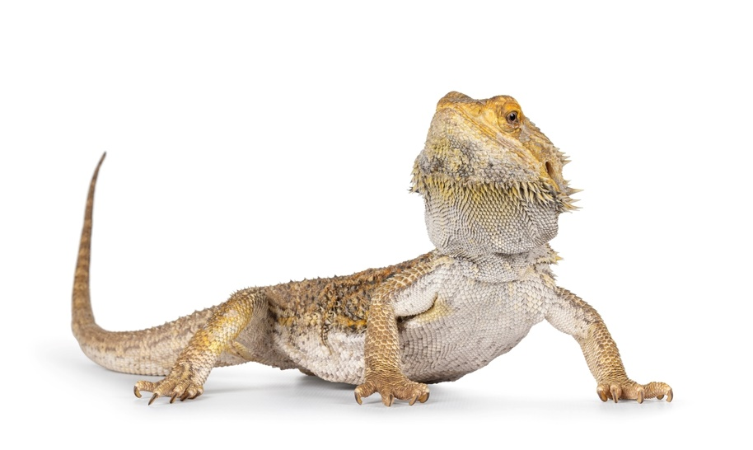
de baardagaam
Notes:
Bron afbeelding: Shutterstock.com

Slide 4

overhalen
Notes:
Bron afbeelding: Shutterstock.com

Slide 5
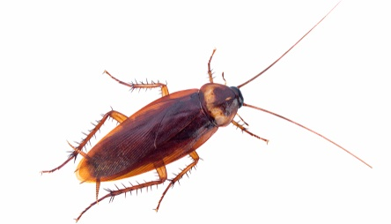
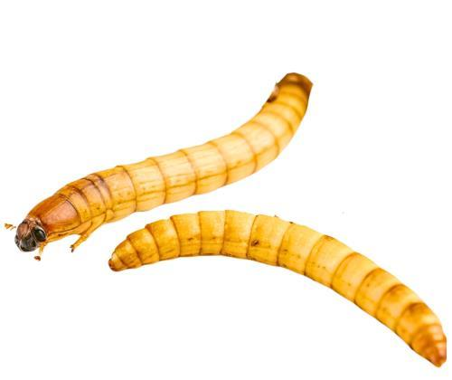
bepaald
Notes:
Bron: afbeelding

Slide 6
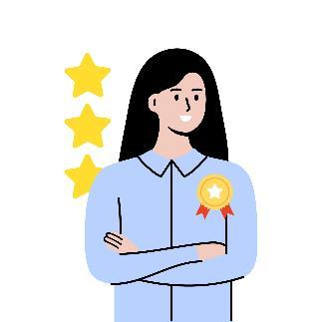
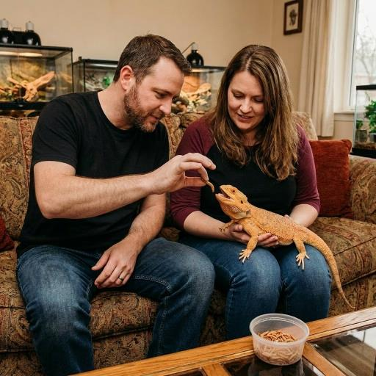
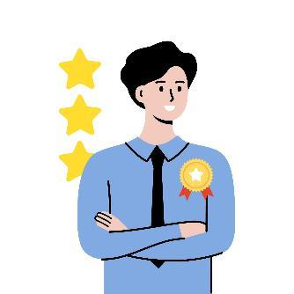
de deskundige
Notes:
Bron: Shutterstock.com / AI

Slide 7
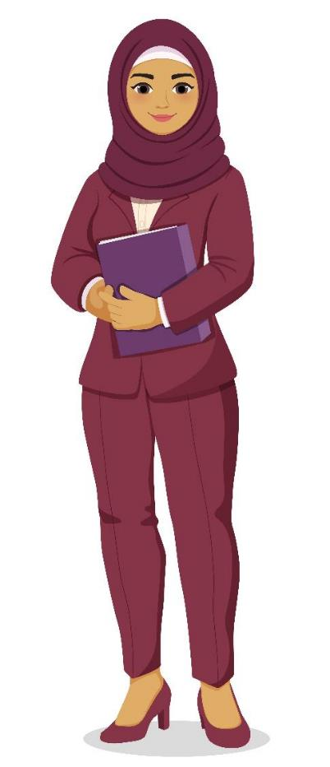
de baas blijven over jezelf
Notes:
Bron afbeelding: Shutterstock.com

Slide 8
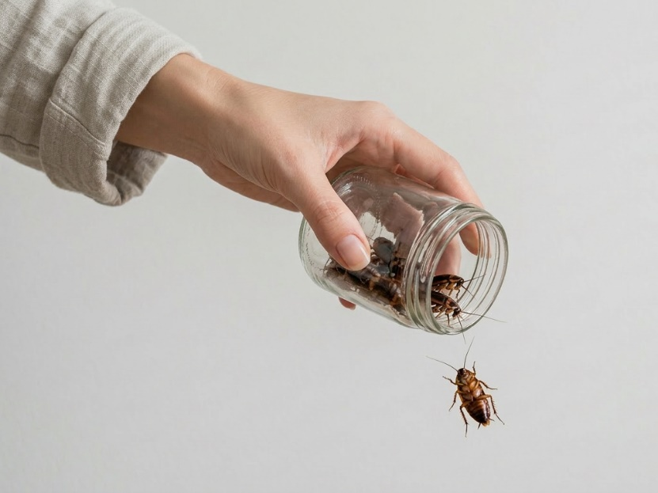
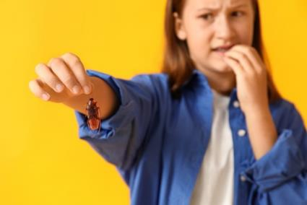
uiteindelijk
Notes:
Bron afbeelding: Shutterstock.com / AI

Slide 9
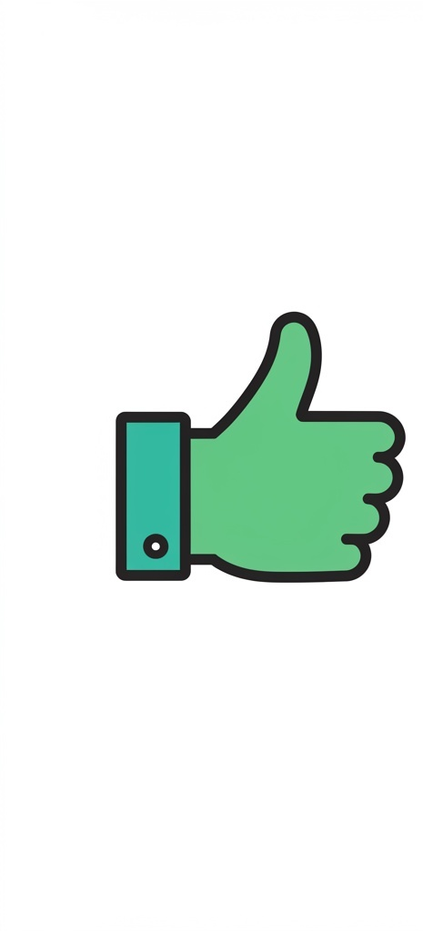
positief
Notes:
Bron afbeelding: Shutterstock.com

Slide 10
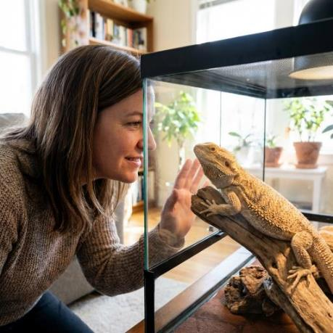
zich op haar gemak voelen
Notes:
Bron afbeelding: Shutterstock.com / AI

Slide 11
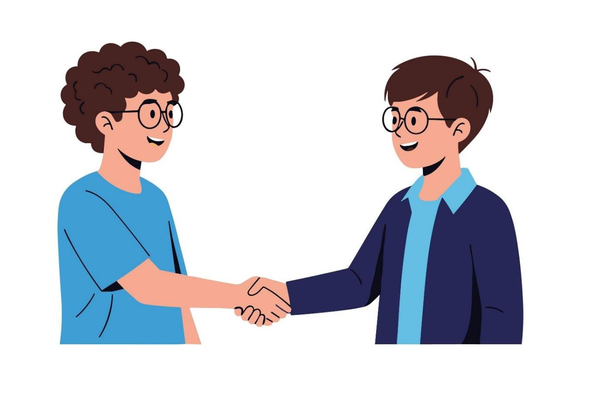
trouw blijven
Ik beloof het!
Afgesproken.
Ik beloof het ook!
Notes:
Bron afbeelding: Shutterstock.com

Slide 12
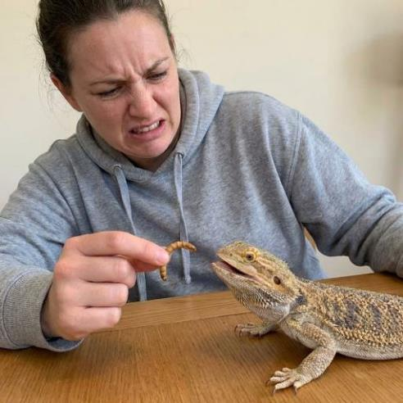
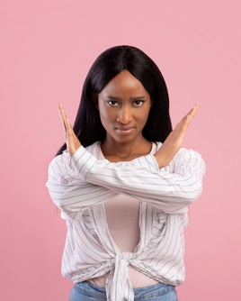
zich aanpassen
Notes:
Bron afbeelding: Shutterstock.com / AI

Slide 13

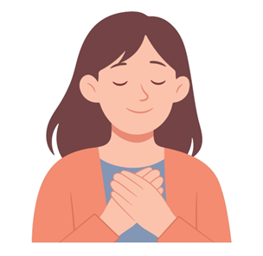
het respect
Notes:
Bron afbeelding: Shutterstock.com

Slide 14
Op de woordmuur:

Slide 15



positief
negatief
= goed en fijn
Het is positief dat ik de levende kakkerlakken niet hoef vast te houden.
= vervelend en niet fijn
Het is negatief voor het huisdier van mijn buren als hij geen eten krijgt.
Notes:
Bron afbeeldingen: Shutterstock.com

Slide 16
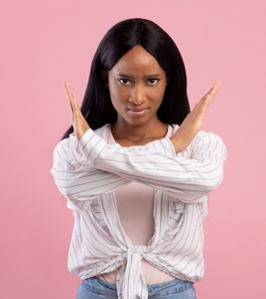

zich aanpassen
zich afzetten
= zich anders gedragen (zoals anderen graag willen)
Zij past zich aan, maar vindt dat niet fijn.
= in verzet komen, protesteren
Zij verzet zich. Ze gaat zich niet aanpassen.
Notes:
Bron afbeeldingen: Shutterstock.com / AI

Slide 17
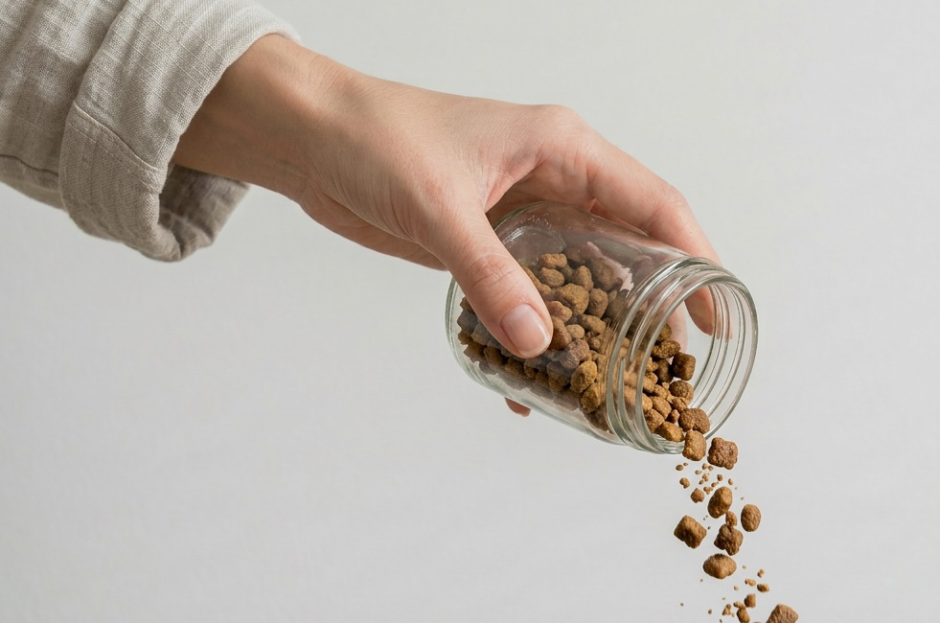
bepaald
willekeurig
= niet zomaar iets, waarvan je weet waar het om gaat
De baardagaam eet bepaald voedsel. Hij eet levende kakkerlakken en wormen.
= zomaar iets, zonder speciaal doel
Willekeurig voer is voor de baardagaam minder gezond.
Notes:
Bron afbeeldingen: Shutterstock.com / AI

Slide 18
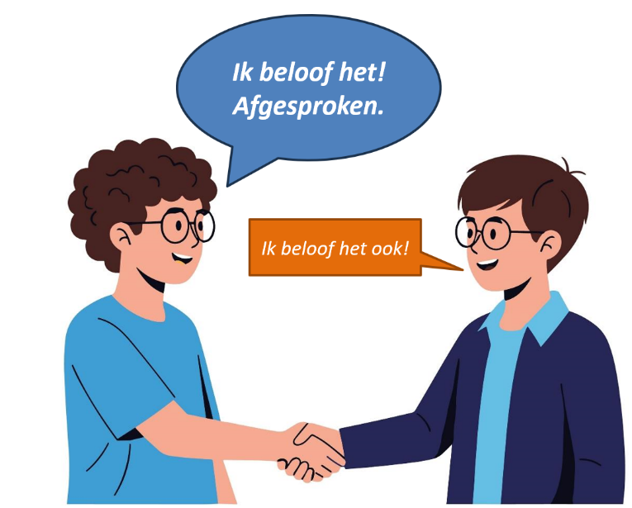
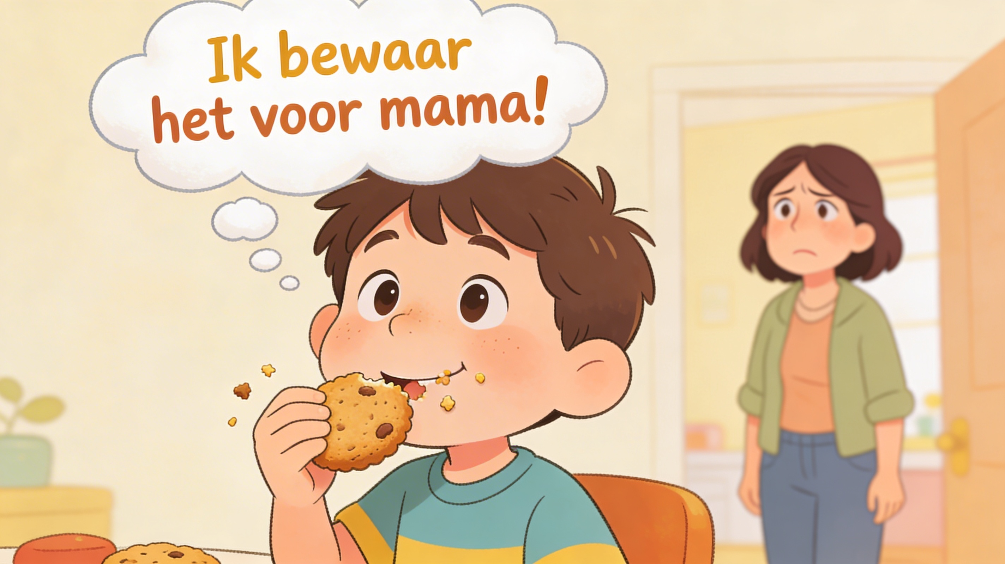
ontrouw zijn
trouw blijven
= blijven doen wat je beloofd hebt
Ik blijf trouw aan de afspraken die ik met de buren heb gemaakt.
= niet doen wat je beloofd hebt
Hij houdt zich niet aan de belofte. Hij is ontrouw.
Notes:
Bron afbeeldingen: Shutterstock.com / AI

Slide 19

zich op haar gemak voelen
zich ongemakkelijk voelen
= zich rustig en prettig voelen
Zij voelt zich op haar gemak.
= zich niet rustig en niet prettig voelen
Zij voelt zich ongemakkelijk als ze het dier moet voeren met haar hand.
Notes:
Bron afbeeldingen: Shutterstock.com AI

Slide 20
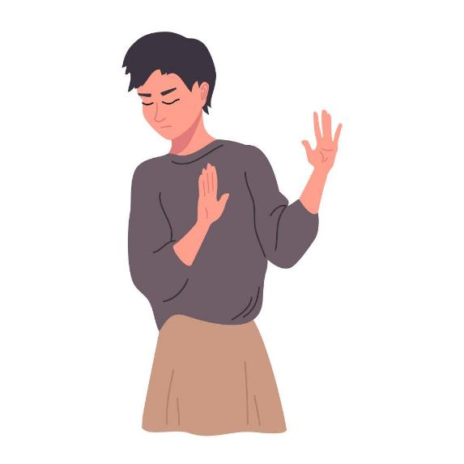
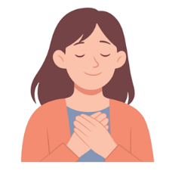

het respect
de minachting
= de waardering
Mijn buren hebben respect voor mij.
= weinig respect laten zien
Hij reageert met minachting op mijn gevoelens.
Notes:
Bron afbeeldingen: Shutterstock.com

Slide 21



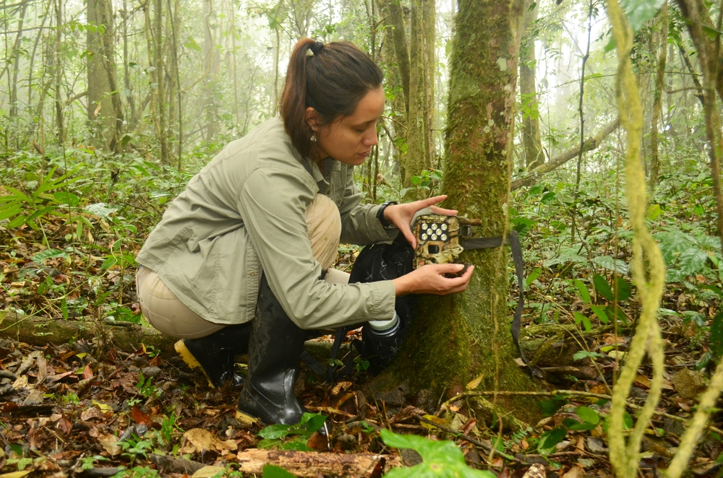
de deskundige
= iemand die veel van iets weet
de buren met een baardagaam
de arts
de bioloog
Notes:
Bron afbeeldingen: Shutterstock.com / AI

Slide 22
Ik moest aanvankelijk voeren met mijn handen, maar mocht het uiteindelijk de kakkerlakken uit het potje schudden.
uiteindelijk
= ten slotte, op het laatst
aanvankelijk
Notes:
Bron afbeeldingen: Shutterstock.com / AI

Slide 23
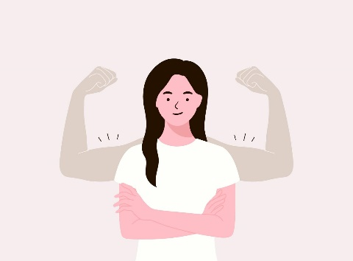


zelfstandig
moedig
de baas over jezelf zijn
= de leiding hebben over je eigen leven en keuzes
doorzetten
overhalen
Notes:
Bron afbeeldingen: Shutterstock.com

